Slide 1
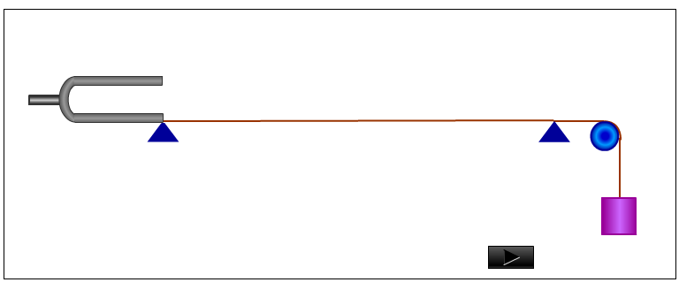
一 驻波的产生
1 现象

Slide 2
2 条件 两列振幅相同的相干波异向传播

Slide 3
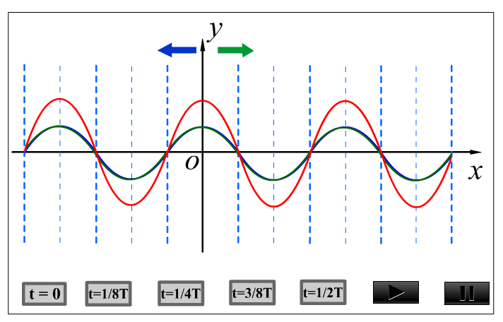
3 驻 波 的 形 成

Slide 4
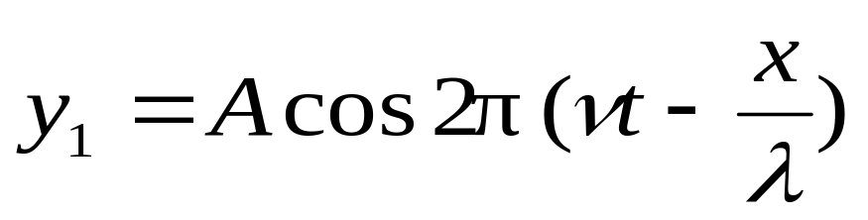
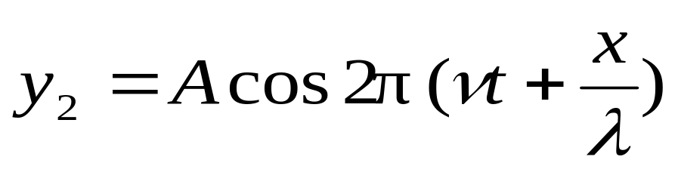
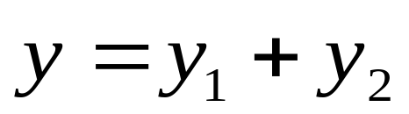
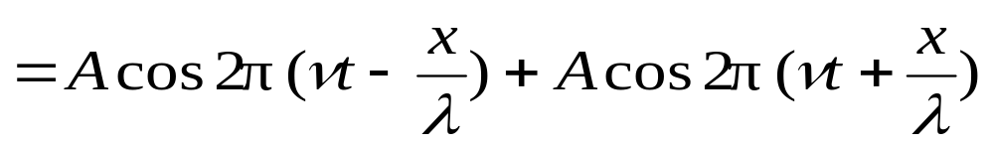
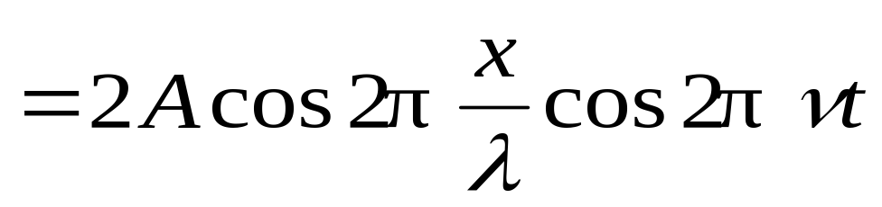
二 驻波方程
正向
负向

Slide 5
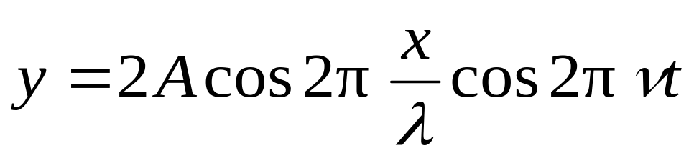
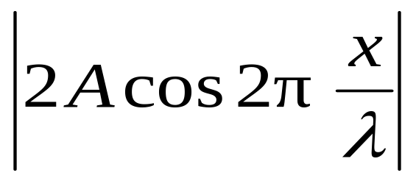
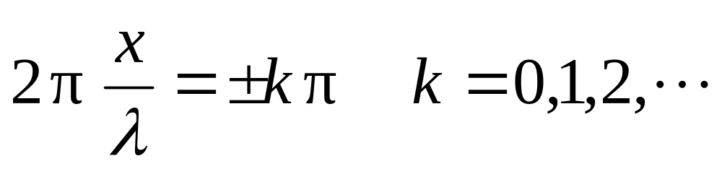
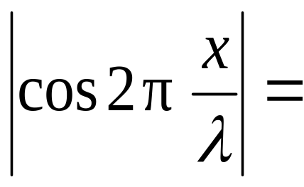
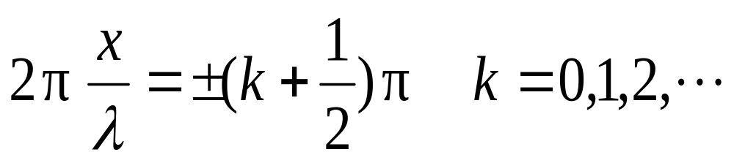
讨论
驻波方程
(1)振幅 随 x 而异,与时间无关
1
0

Slide 6
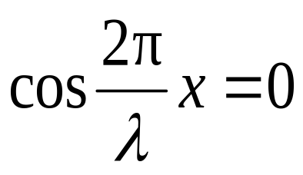


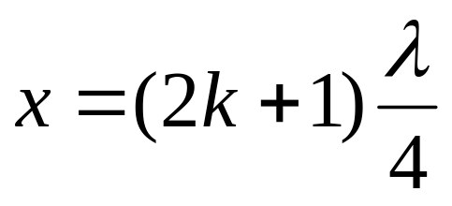

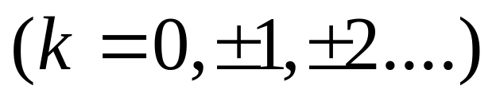
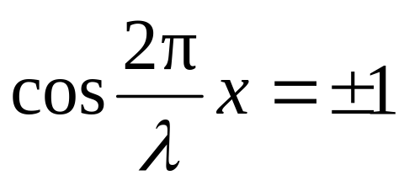
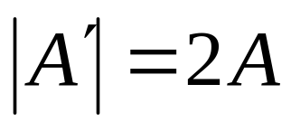

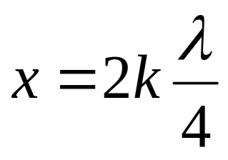
a 当
时
为波节
( 的奇数倍)
b 当
时
为波腹
( 的偶数倍)

Slide 7
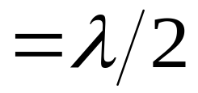
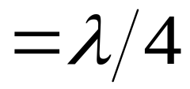
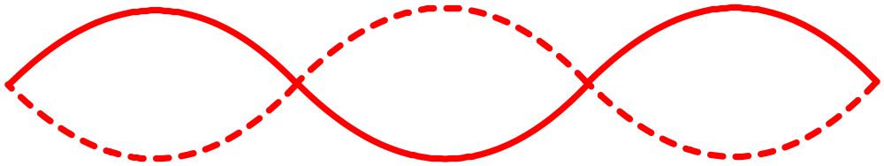

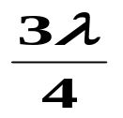
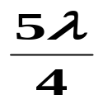

结论 有些点始终不振动,有些点始终振幅最大
相邻波腹（节）间距
相邻波腹和波节间距
y
波腹
波节
x
振幅包络图

Slide 8
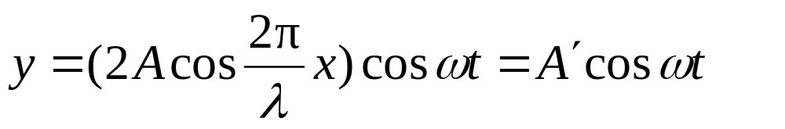
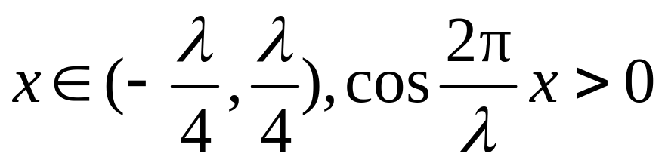
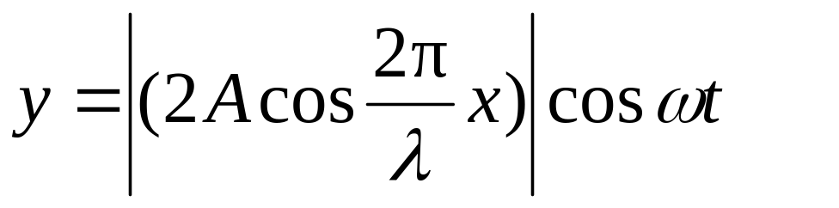
(2) 位相分布
结论一 相邻两波节间各点振动位相相同

Slide 9
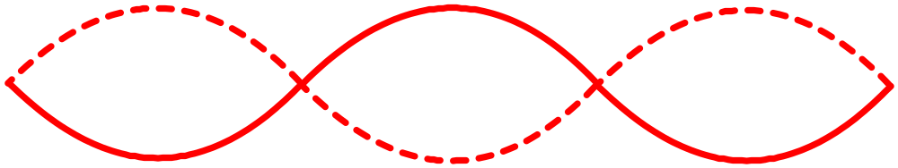


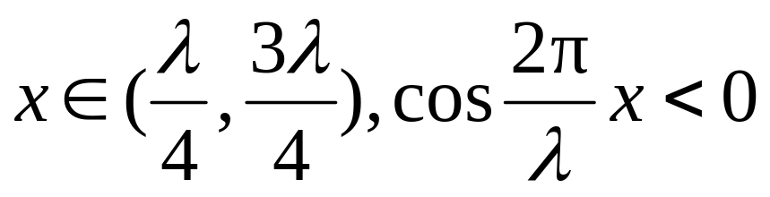
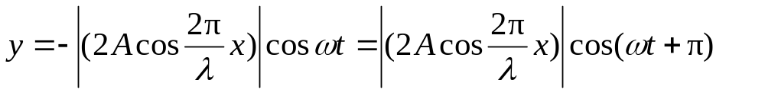
y
x
结论二 一波节两侧各点振动位相相反

Slide 10
边界条件
驻波一般由入射、反射波叠加而成，反射发生在两媒质交界面上，在交界面处出现波节还是波腹，取决于媒质的性质.
媒质分类
波疏媒质,波密媒质

Slide 11
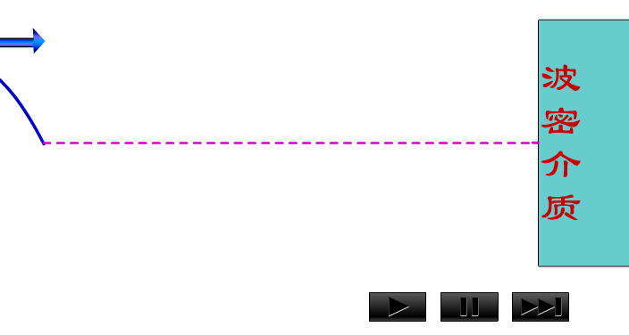

波疏媒质 波密媒质
波疏介质
波密介质
较小
较大

Slide 12

三 相位跃变（半波损失）
当波从波疏介质垂直入射到波密介质,被反射到波疏介质时形成波节. 入射波与反射波在此处的相位时时相反, 即反射波在分界处产生 的相位跃变，相当于出现了半个波长的波程差，称半波损失.

Slide 13
波密媒质 波疏媒质
当波从波密介质垂直入射到波疏介质， 被反射到波密介质时形成波腹. 入射波与反射波在此处的相位时时相同，即反射波在分界处不产生相位跃变.

Slide 14
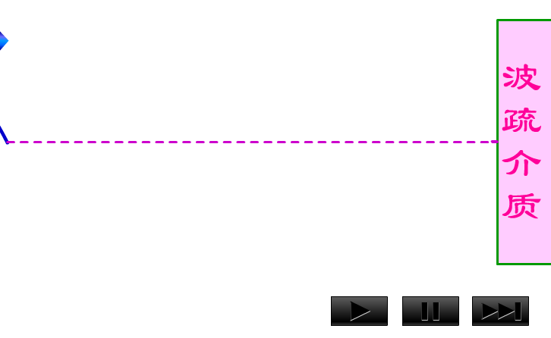

Slide 15
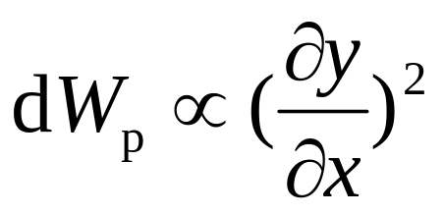

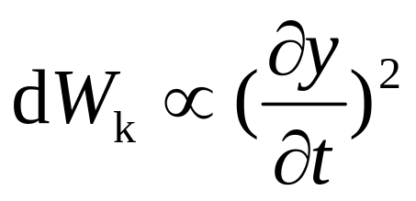
四 驻波的能量
位移最大时
波节
波腹
A
B
C
平衡位置时

Slide 16
驻波的能量
驻波的能量在相邻的波腹和波节间往复变化，在相邻的波节间发生动能和势能间的转换，动能主要集中在波腹，势能主要集中在波节，但无能量的定向传播.

Slide 17
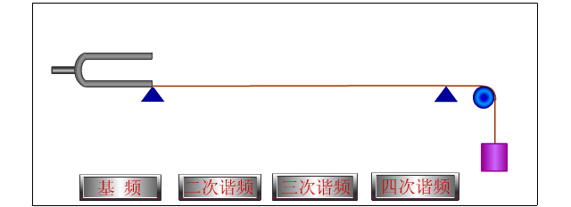
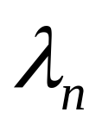

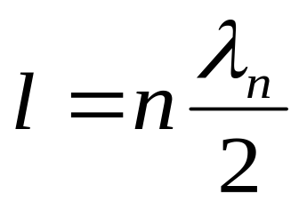
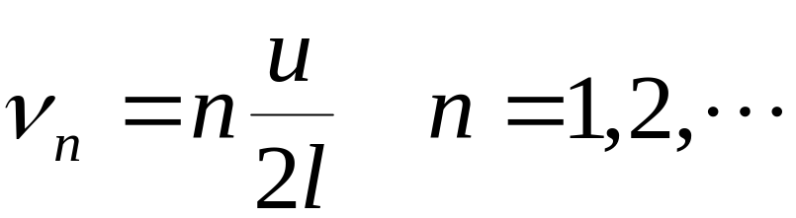
五 振动的简正模式
两端固定的弦线形成驻波时，波长 和弦线长 应满足
,
这种振动方式称为弦线振动的简正模式.

Slide 18
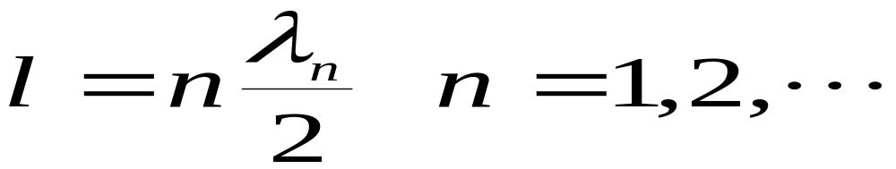
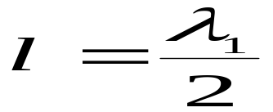
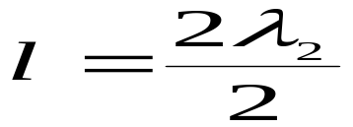
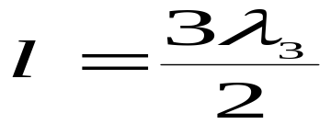
两端固定的弦振动的简正模式

Slide 19
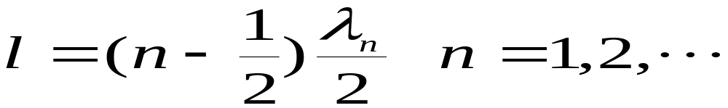
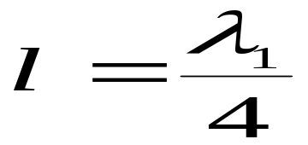
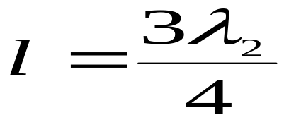
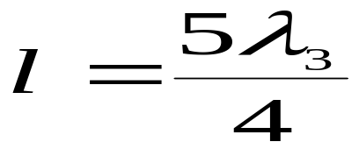
一端固定一端自由的弦振动的简正模式

Slide 20
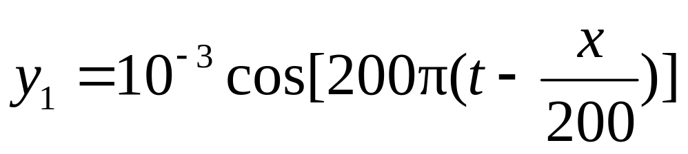
例 如图, 一列沿x轴正向传播的简谐波方程为 (m)
（1）
在1、2两种介质分界面上点A与坐标原点O相距L=2.25m.已知介质2的波阻大于介质1的波阻,假设反射波与入射波的振幅相等, 求：
（a）反射波方程;
（b）驻波方程;
（c）在OA之间波节和波腹的位置坐标.
y
1
2
O
L
A
x

Slide 21
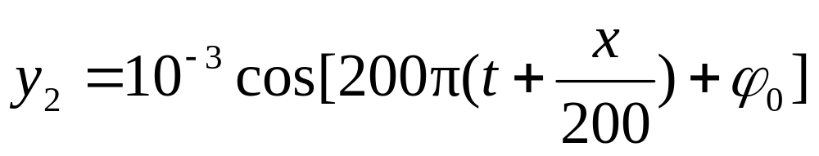
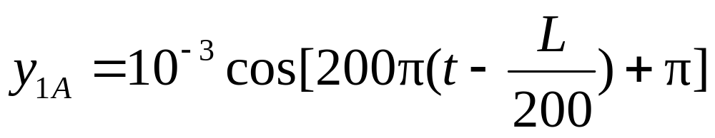
解 （a）设反射波方程为
(m)
（2）
由式（1）得A点的反射振动方程
(m)
（3）
y
1
2
O
L
A
x

Slide 22
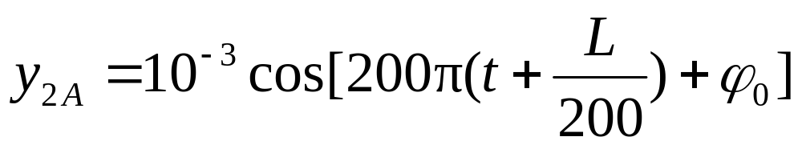
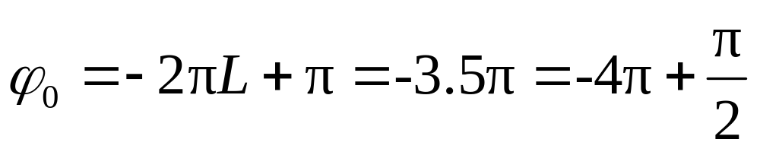


由式（2）得A点的反射振动方程
(m)
（4）
舍去
由式(3)和式(4)得：
所以反射波方程为：
(m)

Slide 23

法二：

Slide 24







（b）
（c） 令
得波节坐标
令
得波腹坐标
END

